Slide 1

بسم الله الرحمن الرحيم

Slide 2

تنمية الذات
د/ أماني عصمت

Slide 3

التعارف الاسم شئ محبوب واخر منتقد

Slide 4

ماذا يحدث لو امتلكت اله زمن للعودة للوراء؟
فكر جيدا قبل ان تجيب عن ذلك السؤال

Slide 5
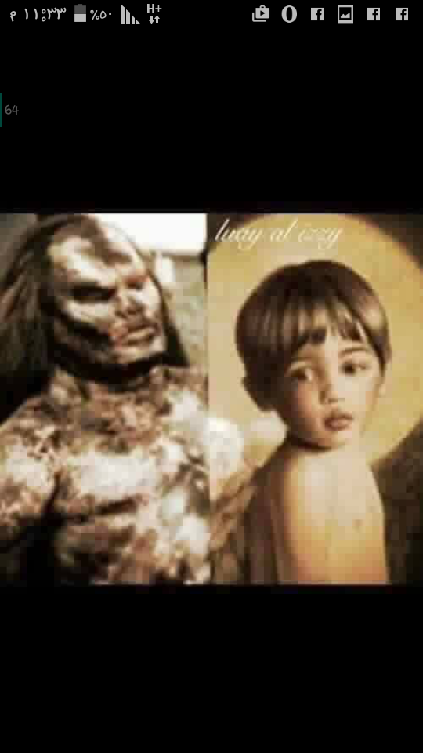

Slide 6

التحفيز الذاتي

Slide 7


Slide 8
(ان الله لايغير مابقوم حتي يغيروا ما بانفسهم) الذات او النفس... هي الاساس التي ان اصلحتها اصطلح اعوجاج كل ماحولها... الذات..... هي انت بكل ماتحوي من عواطف واحاسيس وقيم واخلاق وسلووك وتصرفات

Slide 9

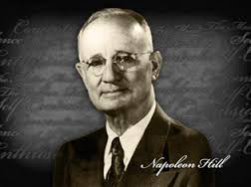

Slide 10

التحفيز الذاتي
هو استخدام القدرات والمهارات التي تساهم في تحقيق الأهداف المرجوة، حيث تعتمد أساليب تطوير الذات أولاً على تحديد الأهداف التي يُطمَح للوصول لها والبدء بالسعي لتنفيذ كل ما هو مطلوب لتحقيقها.

Slide 11

التنمية الذاتية
هي عملية التحول المستمرة التي تؤدي إلى إطلاق الطاقات الكامنة للفرد والتي تنمي قدرته علي التجدد الذي يُمكنه من التعبير عن هويته واستعداده للمبادرة بالاختيار وتحقيق اهدافه

Slide 12

لماذا التحفيز الذاتي
التنمية الذاتية تجعلك فعالاً امام نفسك والاخرين وتعرفك علي مصادر قوتك ونقاط ضعفك وتجعلك قادر علي تحمل المسؤولية مهما كبرت وتمكنك من حل المشكلات بعقلية متزنة و تجعل لك شأن في المجتمع

Slide 13

اهمية التحفيز الذاتي
1- لنحب ما نعمل حتي نحققه .
2- لنتحلي بالشجاعة .
3- لإنجاز المهمات التي تتطلب روحا عالية من الإيجابية .
4- لرفع الروح المعنوية والطاقة البدنية .
5- لكسر الشعور السلبي بعدم الجدوي من تحقيق الهدف .
6- لكسر الشعور السلبي بالعجز .
7- لأنه نوع من تقدير الذات واكتشاف القدرات .
8- لتجنب الملل و السعي نحو التغيير .
9- لأن التحفيز من الآخرين قد ينقطع .
10- للتوجيه والتخطيط .

Slide 14
التحفيز الذاتي والتحفيز الخارجي
التحفيز الذاتي | من قبل الغير
اعتماد على النفس . قوة داخلية واكتفاء ذاتي . شعور بالطمأنينة والنصر احترام وتقدير للذات . يجعلك قدوة لغيرك . | اعتماد علي الغير . قد لا يتوفر هؤلاء الغير ، وقد ينشغلون عنك ، وقد يتوقفوا عن تحفيزك لغيرة أو حقد وقد تفقد ثقك بهم .

Slide 15
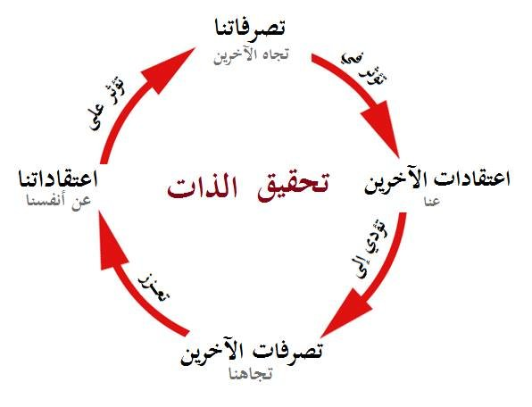

Slide 16

ماهى الخطوات المتبعه لكى تطور ذاتك؟

Slide 17


لكي تطور من ذاتك اتبع الخطوات الاتية
معرفه رسالتك ورؤيتك وهدفك في الحياة
معرفه كيف تتواصل مع نفسك ومع الاخرين
اسعي الي التعلم دائما في العديد من المجالات
معرفه كيف تدير امورك المادية واتقان مهارة الاستقلال

Slide 18


اكتب السيرة الذاتية لك بعد 10 سنوات من الان علي ان تشمل :
- معلومات شخصية
- الدرجة الوظيفية
- المؤهلات العلمية والتحصيل العلمي
- الدورات التدريبية والندوات والمحاضرات وورش العمل التي حضرتها

Slide 19


Slide 20


الامور التي حدثت سابقاً اصبحت ماضي
انت هنا الان بخبرات وتجارب اكثر من السابق لذلك عندما تنظر الي الماضي تعامل معه باتزان بشخصك الجديد

Slide 21

ماهى اساليب تطوير الذات؟

Slide 22

عمل تحليل نقاط القوة والضعف وتحديدها
أساليب تطوير الذات
بذل الوقت والجهد في تحويل نقاط الضعف لنقاط قوة
العمل على تنظيم الوقت وإعطاء كل عمل وقت محدد
التحلّي بالصبر والمرونة في التفكير
يجب وضع خطط بديلة أثناء مرحلة التخطيط
الاستفادة من قصص النجاح الملهمة
الابتعاد عن كافة العادات السلبية التي تؤثّر على سير عمل الدماغ

Slide 23

اصعد الجبل ليس ليراك العالم ولكن لكى ترى انت العالم

Slide 24


فك قيودك ولا تكن اسير قناعاتك السلبية
اعرف كل شيء عن شيء اعرف شيء عن كل شيء
اذا اردت ان تقيم بناء صحيح فلا ترممه
المستحيل هو وجود كلمة مستحيل في قاموسك
ما تركز عليه سوف تحصل عليه فانت نتاج افكارك
لا تلم نفسك و لكن قيم أداءك
ومضات علي الطريق

Slide 25

سفينه العلم والمعرفه لاتغرق ابدا مهما كانت الظروف عاتيه

Slide 26

وختاما خالص تحياتى د. نيفين عباس

Slide 27


